Slide 1





Ансамбли моделей. Стекинг
Беггинг.
Модели одного типа строятся и работают вместе, параллельно
Бустинг.
Модели одного типа строятся последовательно, компенсируя ошибки предыдущих
Стекинг.
Модели разного типа строятся и обучаются вместе, параллельно, решение принимает другая модель

Slide 2
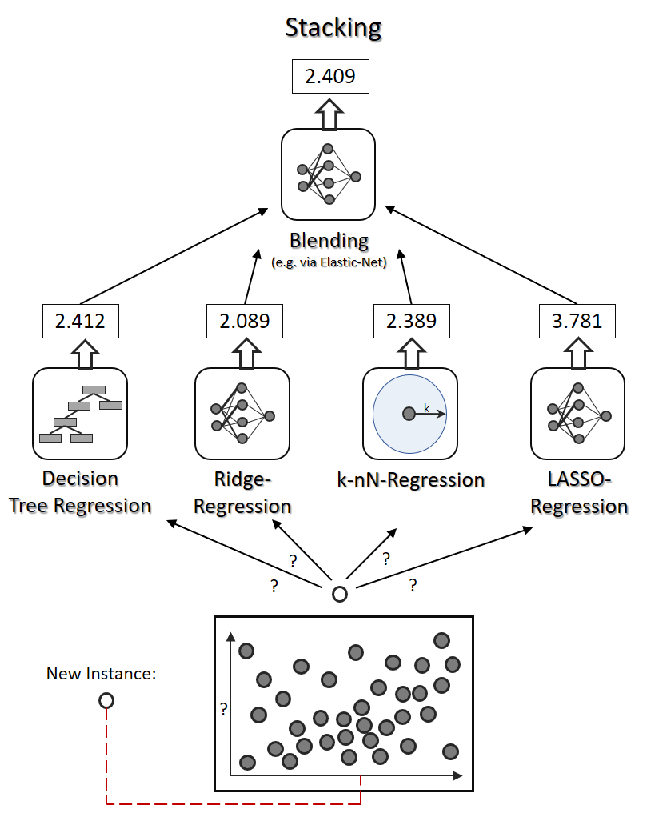
Ансамбли моделей. Стекинг
https://medium.com/ml-research-lab/stacking-ensemble-meta-algorithms-for-improve-predictions-f4b4cf3b9237

Slide 3
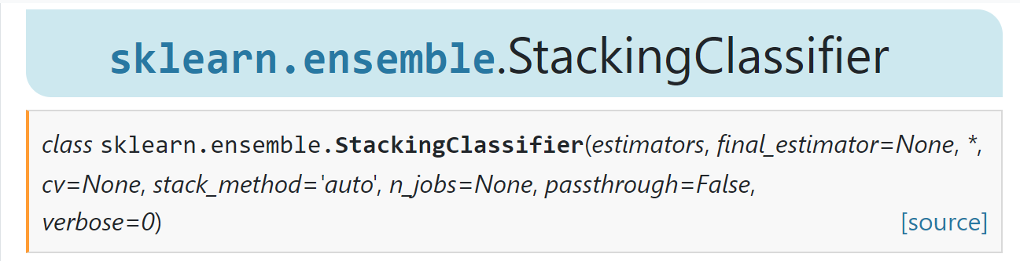
Ансамбли моделей. Стекинг
estimators - кортеж из названий и объектов моделей ансамбля
final_estimator - модель для объединения результатов
cv - число разбиений для кроссвалидации (или объекты)
stack_method - по какому именно результату объединять модели: ‘auto’, ‘predict_proba’, ‘decision_function’, ‘predict’,
passthrough - использовать ли для обучения финальной модели сами данные или только результаты моделей ансамбля
estimators_ - список обученных моделей в ансамбле
final_estimator_ - обученная финальная модель
named_estimators_ - контейнер для доступа к параметрам моделей по их названию
classes_ - для классификатора метки классов

Slide 4
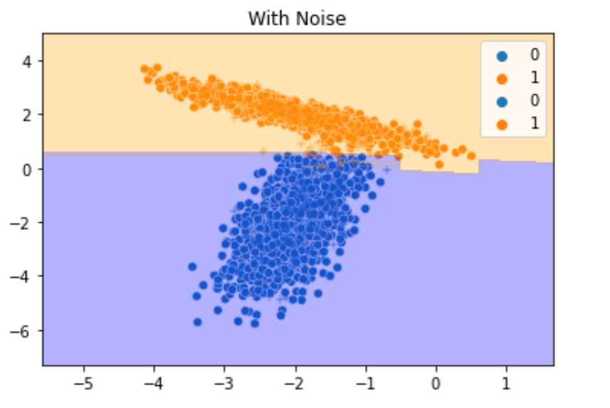
Ансамбли моделей. Стекинг

